Slide 1
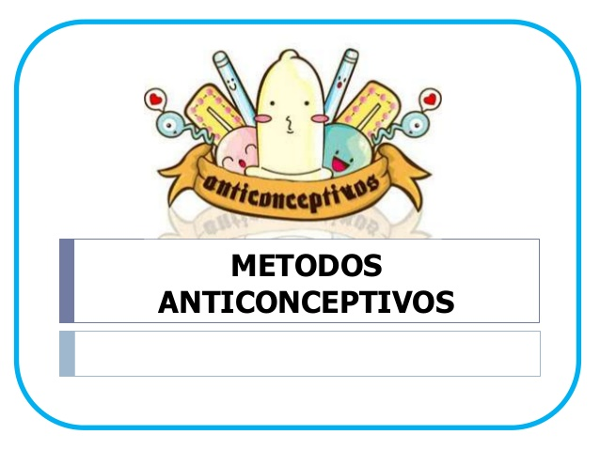
Métodos Anticonceptivos 2 ° Parte
Asignatura :Habilidades Sociales
Semana N° 12 del 29 de Junio al 3 de Julio
Profesora :Marcia Sánchez A
OBJETIVO: Reconocer los Métodos Anticonceptivos
OBJETIVO DE LA CLASE: Conocer clasificación de métodos anticonceptivos, según su eficacia
Desarrolle las siguientes actividades.
1.-Por cada uno de los métodos, realice un esquema que lo represente y copie pregunta Word enviándolas al correo del docente.
2.-Investigue en que consiste el método del ritmo y analícelo para en ciclo de 30 días
No olvide adjuntar en sus respuestas su nombre curso y número de guía que está respondiendo, además destacar objetivos, fecha y actividades, si responde en cuaderno y trabajar ordenado y con letra clara. Si sacan fotos por favor mandarlas en el sentido y orientación de la hoja. Mandar respuestas al correo del docente: marcia_sanchez_araya @hotmail.com
Nota :En su trabajo y/o correo, no olvide colocar su nombre de pila y su curso

Slide 2
Clasificación métodos Anticonceptivos
1- Anticonceptivos de barrera
El preservativo
El espermicida
El preservativo femenino
El diafragma
La esponja vaginal
2- Anticonceptivos hormonales
La píldora
La minipíldora Progestágeno
La píldora del día después (PDS)
El adhesivo anticonceptivo
El anillo vaginal
El anticonceptivo inyectable
El implante anticonceptivo
3- Anticonceptivos permanentes
Dispositivo intrauterino (DIU)
Vasectomía
Ligadura de trompas
4- Métodos alternativos naturales.
Método del calendario menstrual
Coito interrumpido
Moco cervical
Lactancia materna

Slide 3
Clasificación de los métodos anticonceptivos Clasificación según su eficacia en la prevención de embarazos no deseados
NO LO SON no evitamos con ellos el embarazo
Lactancia materna
Lavados vaginales
Coito interrumpido o marcha atrás
Menstruación

Slide 4
SON MENOS SEGUROS
Método del calendario o de ogino- knaus
Método de la temperatura basal
Método billing o del moco cervical
Método sintotérmico (Combinación de los anteriores)
Espermicidas solos

Slide 5
LOS MÁS SEGUROS
Diafragma con espermicida
Preservativo o condón
Dispositivo intrauterino de cobre (DIU)
La píldora
Ligadura o bloqueo tubárico
Vasectomía

Slide 6
LOS MÁS SEGUROS Y NOVEDOSOS
Anillo vaginal
Parches dérmicos
Dispositivo intrauterino hormonal
Dispositivo intrauterino no hormonal
Implantes subdérmicos
Píldora de urgencia o píldora del día después Utilizar en caso de accidente con el método anticonceptivo que estés usando, como por ejemplo olvido de una o más pastillas, incidente con el preservativo (rotura o que se haya quedado dentro) y si no has usado ningún método anticonceptivo en la relación sexual.

